Slide 1
Velkommen
Vejregler
PP

Slide 2
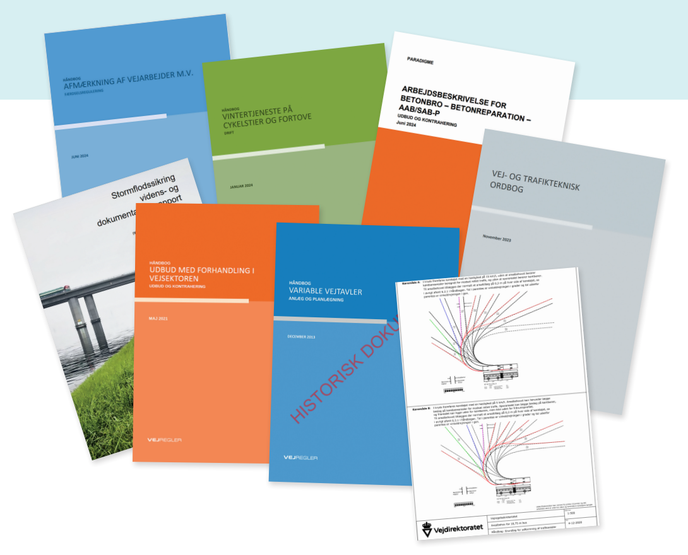
Vejregler.dk
vEJREGELPORTALEN
Tilmeld dig nyhedsbrev på vejregler.dk
Notes:
Udarbejdes af repræsentanter for vejsektoren
Understøtter udvikling og formidling af nye teknikker, metoder og best practise
Sikrer en ensartet opgaveløsning
Understøtte vejsektorens arbejde med at planlægge, projektere, udbyde og gennemføre opgaver af såvel anlægsteknisk som driftsmæssig karakter

Slide 3
18 vejregelgrupper

Slide 4
Spørgsmål?
Vejregler.dk

Slide 5
BELYSNINGENS INDVIRKNING PÅ DYR, PLANTER OG MENNESKER
Andreas Møllenborg & Joachim Stormly Hansen
Vejforum 2024 - konference

Slide 6
LYS OG BIODIBVERSITET
1.
VI KAN IDAG MED PRÆCISION BEREGNE OG IMPLEMENTERE ENERGIEFFEKTIV UDENDØRSBELYSNING...MEN!

Slide 7
LYS OG BIODIBVERSITET
2.
...UDENDØRSBELYSNING ADSKILLER SIG VED IKKE AT BLIVE INSTALLERET I ET VAKUUM

Slide 8
3.
LYSFORURENING MERE END BARE EN GENE?
3.
2.
FORURENING
UN CONVENTION 1979.
UK (N=88.904) lys aften/ nat var en væsentlig faktor i forholdet mellem kort søvn og dødelighed. (Windred et.al. 2023).
Store dele af Europa lever under en lysforurenet himmel Falchi. et. al. 2016.
...Og lysforurening er stigende!
Vi er en del af en biodiversitetskrise hvor ALAN ikke kan afskrives (Houser et al 2021).
Et stof eller energi, som; Skabes eller er et resultat af menneskelig aktivitet;
Er eksisterende i koncentrationer, større eller ændre ifht. de som findes naturligt,
og; forårsage eller med rimelighed kan
forårsage skade på mennesker, miljøet og/
eller andre genstande af enhver art.
LYSFORURENING - GENE ELLER REGULÆR FORURENING?
FORURENING VS. LYSFORURENING
Vi ved hvordan vi måler og rapporterer forurening fra andre Kilder - Hvad er den danske deffinition og måling af lysforurening?
“Lysforurening er summen af alle ugunstige og negative påvirkninger fra kunstigt belysning”
1.
4.

Slide 9
LYS OG BIODIBVERSITET
4.
FORUSIGELIGHEDEN AF LYS OG MØRKE ER EN AF DE MEST BASALE MEKANISMER DER DRIVER FYSIOLOGI OG DØGNRYTMER HOS DYR, PLANTER OG MENNESKER!
1968 - APOLLO 8’S FAMOUS EARTHRISE PHOTO - NASA

Slide 10
LYS OG BIODIBVERSITET
5.
LYSFORURENING (SKYGLOW) - HASTIGHEDEN AF ÆNDRINGER I LYSEMMISSION!
SER NED +2% / ÅR.
SER OP +7-9% / ÅR.
ANTONIA M. VARELA PEREZ ,THE INCREASING EFFECTS OF LIGHT POLLUTION ON PROFESSIONAL AND AMATEUR ASTRONOMY.SCIENCE380,1136 1140(2023).DOI:10.1126/SCIENCE.ADG0269

Slide 11
LYS OG BIODIBVERSITET
6.
HVEM BELYSER VI FOR OG HVORNÅR?
FOR AT FREMTIDENS URBANE MILJØER KAN VÆRE FULDT BÆREDYGTIGE; SKAL UDENDØRSBELYSNINGEN FAVNE BREDERE END DET MENNESKELIGE ØJE.

Slide 12
LYS OG BIODIBVERSITET
7.
ØJETS FOTOPIGMENTER, ANSVARLIGE FOR DE VISUELLE OG FYSIOLOGISKE PÅVIRKNINGER FRA LYS, VARIERER MELLEM GRUPPER AF DYR OG MENNESKER.
Fotopigmentspidsfølsomheder (n=968) og følsomhedskurver (n=177) giver mulighed for ‘generelle observationer’.
Længere bølgelængder understøtte menneskets syn om natten og samtidig reducere overlap med andre arters syn.
Spektral tuning, bør betragtes som en yderligere fordel, der skal bruges sammen med andre afbødende foranstaltninger:
Spektral tuning/ SPD
Dæmpning
Afskærmning
Slukke-perioder.
Longcore, T. (2023). A compendium of photopigment peak sensitivities and visual spectral response curves of terrestrial wildlife to guide design of outdoor nighttime lighting. Basic and Applied Ecology 73:40-50. doi: 10.1016/j.baae.2023.09.002

Slide 13
LYS OG BIODIBVERSITET
8.
INSEKTER
LYS OM NATTEN KAN FANGE INSEKTER, SOM ENTEN DØR AF UDMATTELSE ELLER NEMT BLIVER BYTTE FOR ROVDYR.
DANSKE NATSVÆRMERE ER EN GRUPPE AF STORE INSEKTER, DER ER TILPASSET ET NATTELIV.
pALAN kan forårsage en bred vifte af adfærd hos natsværmere, men de mest skadelige virkninger kan minimeres ved skift fra høj CCT fosforbelagte LED-bilforlygter/ Lyskilder.
Lavere CCT- eller RGB-alternativer vil give fordele for trafiksikkerheden, samtidig med at de reducerer økologiske skader.
Ved Udendørsbelysning sås 62% nedgang i plantebesøg fra bestøvere sammenlignet med mørklagte områder.
Resulterede i en samlet 13% reduktion i frugt-produktion, også selvom planten modtog besøg i dagtimerne.
Det anslås, at omkring 1/3 af de insekter, der hvirvler rundt om lyspunkter, dør inden solopgang (Owens et. al. 2019)
Fabusova Madeleine, Gaston Kevin J. and Troscianko Jolyon 2024Pulsed artificial light at night alters moth flight behaviourBiol. Lett.2020240403http://doi.org/10.1098/rsbl.2024.0403
Knop E, Zoller L, Ryser R, Gerpe C, Hörler M, Fontaine C. Artificial light at night as a new threat to pollination. Nature. 2017 Aug 10;548(7666):206-209. doi: 10.1038/nature23288. Epub 2017 Aug 2. PMID: 28783730.

Slide 14
LYS OG BIODIBVERSITET
9.
FISK OG HAVDYR
BELYSNING AF HAV, FLODER VANDLØB OG BRORER IFM. VAND BØR UDVISE FORSIGTIGHED IFM. MED BELYSNING AF VANDOVERFLADEN.
Udendørsbelysning fra hvide led, viser dosis-afhængig påvirkning af melatonin hos nataktive fisk.
ALAN kan påvirke døgnrytmesystemet helt ned til 0.01-1 lux) (Grubisic, M. et al. 2019)
Plankton kan holdes nede og påvirke lokale økosystemer af fiskebestande, også fra Sky-glow.
Lys kan virke som en barriere hos fisk og eks. gøre det svært for unglaks at spotte rovdyr i områder uden for oplyste områder.
120.000
800
0.3
0.001
Photo
Physiologi
Arts-
Fællesskabs-struktur
Melatonin
DVM
Dagslys
Solnedgang
Illuminance (Lux)
Tusmørke
Direkte
Lysudsendelse
Fuldmåne
Stjerneklart
Højde Vinkel ALAN Grænseværdi
Tiltag:
Afskærmning/ ULR
Styring og sensorer, dæmp/ Sluk
Reducer kortspektret lys (G-index)

Slide 15
LYS OG BIODIBVERSITET
10.
FLAGERMUS OG BELYSNINGSTILTAG
FLAGERMUS ER FREDEDE OG OMFATTET AF HABITATDIREKTIVET.
I EUROPA PRIMÆRT NATAKTIV - NETHINDEN ER STÆRKT DOMINERET AF STAVE 97.5% (AKTIVE UNDER MØRKEADAPTION).
‘The Bat Hat’, der reducerer lysspild (98%).
‘The Bat Hat’, der reducerer lysspild (98%).
Lys bør undgås hvor flagermus opholder sig, ligesom områder der understøtter deres levesteder og jagt korridorer.
Belysning, der falder på indgangen til sovepladser, kan forsinke flagermus fra at søge føde (214).
Internationale guidelines -> Lys bør ikke findes inden for 50m af flyvekorridorer, opholdssteder, vandressourcer og jagtkorridorer (122).
Brug afskærmning, styring og slukning af lys når der ikke er behov. (referencer kan være fuldmåne niveauer).
ALAN adskiller også flyvekorridorer og kommunikationsruter mellem jagt-områder og habitater (216).
Hansen, J. Stormly, & Petersen, P.M. (2024). Belysningens Indvirkning På Dyr, Planter & Mennesker, Vejdirektoratet (V&D), 2024. Samt Referencer heri ().

Slide 16
LYS OG BIODIBVERSITET
11.
KATEGORISERING OG ZONE-INDELING
LYSLANDSKABETS VIGTIGSTE KVALITETER FOR FREDEDE ARTER OMFATTER, OM BESTANDE OG INDIVIDER I FORSKELLIGE MILJØER KAN OVERLEVE OG SPREDES MELLEM FORSKELLIGE NATURTYPER I LANDSKABET.
HABITATNETVÆRK FOR FØLSOMME ARTER KAN FREMSTILLES VED HJÆLP AF GIS, DISSE KAN UDVIKLES TIL OGSÅ AT OMFATTE NATMILJØER OG BELYSNING.
BIRD MIGRATION FORECAST
KORT OVER FLAGERMUSBESTANDE OG JAGTOMRÅDER
Jägerbrand, A.K. (2018). LED-belysningens effekter på djur och natur med rekommendationer: Fokus på nordiska förhållanden och känsliga arter och grupper. Calluna AB.

Slide 17
LYS OG BIODIBVERSITET
12.
VIDEN OG DOKUMENTATION & HÅNDBOG VEJBELYSNING - VERSION 2024
UDOVER GENERELLE OPDATERINGER OG VIDEN FINDES ANBEFAINGER OG FORHOLDSREGLER INDENFOR LYS, MENNESKER OG BIODIVERSITET
HÅNDBOG VEJBELYSNING - VERSION 2024
INDFØRELSE AF MILJØZONER
KRAV TIL UDFORMNING AF ANLÆG (LYSFORURENING)
KRAV TIL LYSSPEKTRUM I LED
NYE BEGREBER
G-INDEX
M-DER
DÆMPNING
DOWNLOAD!

Slide 18
LYS OG BIODIBVERSITET
13.
INDFØRELSE AF MILJØZONER (DRAFT)
DENNE ZONE-INDDELING FINDES ALLEREDE I INTERNATIONALE STANDARDER/ VEJLEDNINGER SOM CIE 150:2017 ‘OBSTRUCTIVE LIGHTING’.
NATURA 2000 OMRÅDER KAN SES PÅ MILJØSTYRELSEN WEB.
Miljøzone | Lysmiljø | Eksempel
E0 | Væsentligt mørke | Natura 2000, UNESCO starlight Reserves, IDA Dark Sky Parks, Observatorier, Fuglekorridorer, Bilag 4 Arter “Rødliste”
E1 | Mørkt | Relativt ubeboede landdistrikter, åbent land
E2 | Lavt lysniveau | Tyndt befolkede landdistrikter, parker
E3 | Medium lysniveau | Velbeboede land- og byområder, Boligområder
E4 | Højt lysniveau | By- og bycentre og andre erhvervsområder, områder med høj trafikintensitet
E4
E0

Slide 19
LYS OG BIODIBVERSITET
14.
VIDEN OG DOKUMENTATION & HÅNDBOG VEJBELYSNING - VERSION 2024.
G-INDEX
Tekniske Parametre for belysning
Belysningsforhold ULR (%) | 0% | 0% | 2,5% | 5% | 15%
Anbefalede Maksimale farvetemperatur (Som forventes at kunne overholde nedenstående krav) | 720 | 727 | 730 | 730 | 730
Spektralt G-Index* | > 3.5 | >2.0 | >1.5 | >1 | -
mDER, Melanopic Daylight eq. Ratio** | < 0,30 | < 0,30 | < 0.35 | < 0,35 | < 0,35
MILJØZONE FOR OMGIVENDE LYS
E0
E1
E2
E3
E4
LED
CCT 2700K
CRI 95
BELOW 500nm 7%
MDER 0.43
G-INDEX 1.15
MDER (D65)
LED
CCT 2700K
CRI 95
BELOW 500nm 7%
MDER 0.43
G-INDEX 1.15
* Junte de Andalucia (2018), Galadí-Enríquez, D. 2018
** CIE TN-015:2023 & CIE S026:2018
CIE 150 / EN 12464-2

Slide 20
LYS OG BIODIBVERSITET
15.
INTERNATIONAL FOKUS OG INTERNATIOLANE GUIDELINES FOR LYS EFTER MØRKETS FREMBRUD.
BEREGNING OG ANBEFALINGER
HUMAN FACTORS IN LIGHTING - HOUSE OF LORDS, ANBEFALINGER OG STANDARDER
“Vi har brug for...Et skift til måling af lysforurening i de enheder, der er mere præcise for hvordan det påvirker menneskers sundhed (mel-EDI) - og brug af denne enhed som grundlag for regulering.
Og give vejledning om grænseværdier for lyseksponering i aften og nattetimerne.” ALN0012 (94). (HOUSE OF LORDS 2024).
LED 2700K - MDER 0.43 -> 3 lux Ev (Cornea) = 1.3 mEDI
DAG - OVER 250 lux mEDI
TIDLIG AFTEN - Under 10 lux mEDI
NAT Under 1 lux mEDI
MELANOPIC EDI
S026:2018
ANBEFALINGER
(BROWN, TM. ET. AL. 2022).

Slide 21
LYS OG BIODIBVERSITET
16.
MERE LYS SKABER IKKE NØDVENDIGVIS TRYGHED OG SIKKERHED!
“Anbefalinger for lysintensitet, synes ikke at være velbegrundede i robust empiri (Fotious & Gibbons 2018)”
“Studiet fandt fandt kun få beviser for ‘skadelige’ virkninger af sluk, halv-natbelysning, dæmpning eller ændringer af ‘hvidt lys’/LED'er sammenholdt med vejtrafikkollisioner eller kriminalitet i England og Wales. (Perkins et al. 2015)”.
I stedet for at føle sig sikker, kan høje kontraster og blænding gøre det svært at se hvad der findes i mørket!
BEDRE AFSKÆRMNING OG BALANCEREDE KONTRASTER
Perkins C, Steinbach R, Tompson L, Green J, Johnson S, Grundy C, Wilkinson P, Edwards P. What is the effect of reduced street lighting on crime and road traffic injuries at night? A mixed-methods study. Southampton (UK): NIHR Journals Library; 2015 Sep. PMID: 26401542.
Fotios S, Gibbons R. Road lighting research for drivers and pedestrians: The basis of luminance and illuminance recommendations. Lighting Research & Technology. 2018;50(1):154-186. doi:10.1177/1477153517739055
www.darksky.ord 2024
HØJE KONTRASTER OG BLÆNDING

Slide 22
LYS OG BIODIBVERSITET
17.
KONKLUSION
For at styrke beskyttelsen af ​​migrerende arter bør der etableres en styrket indsats på miljøzoner og deres kortlægning - ligesom ses med beskyttede miljøer som Natura 2000-områder mv.
Lysforurening er også en af de forureningskilder som er ‘rimelig nemt’ at komme af med.
For at minimere udendørsbelysningens/ ALAN påvirkninger af biodiversitet:
Skab udbud med fokus på biodiversitet og Lysspektrum,
Minimer og begrænse belysning af beskyttede miljøzoner,
Juster tiden henover døgnet hvor belysning benyttes eller justeres (Døgn/ årshjul),
Fokuser på at nedbringe Flicker
Stil krav til Lysspektrum SPD og primært det kortbøægede lys under <500nm) eg. G-index. og justeringer i lysbølgelængdefordelingen.
Fokuser på korrekt afskærmning af lyskilder (for at reducere Himmelglød).
Mere viden kan findes på Vejdirektoratets hjemmeside - https://www.vejdirektoratet.dk/

Slide 23
18.
MED TAK!
ANDREAS MØLLENBORG
ANMO2@VD.DK
JOACHIM STORMLY HANSEN
JSH@OCUTUNE.COM

